Slide 1
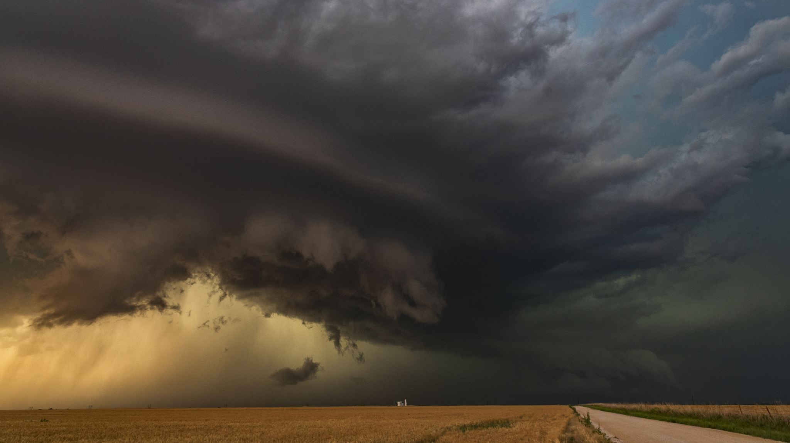
Rain in Australia
Krzysztof Kozłowski
Maksymilian Pabin
Bartosz Grzesiuk
Jakub Lewandowski
https://github.com/s20636/ASI

Slide 2
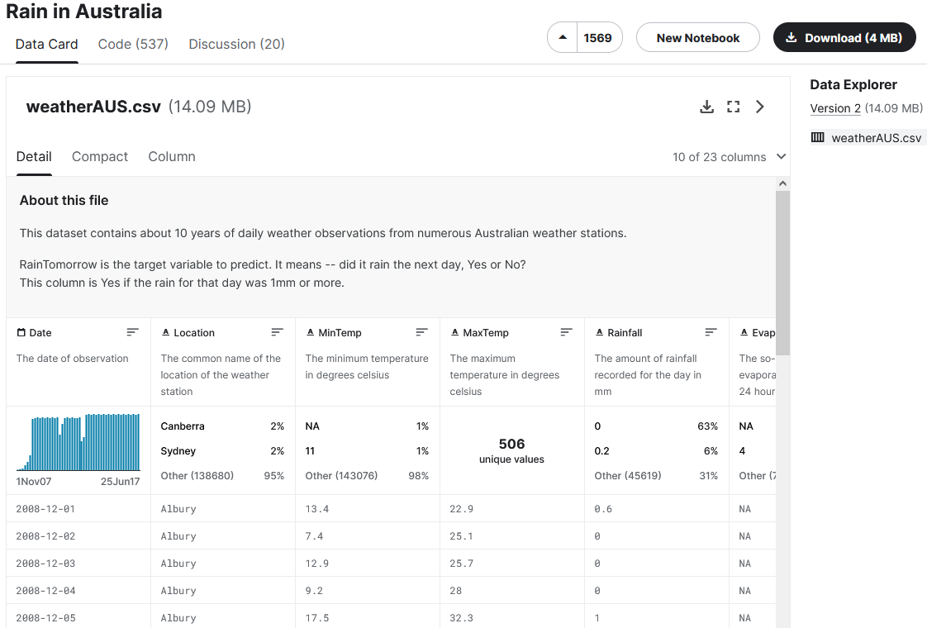
1. Original notebook
Wykorzystanie bazy z danymi z Kaggle
Przewidywanie opadów deszczu w Australii (Rain in Australia)

Slide 3
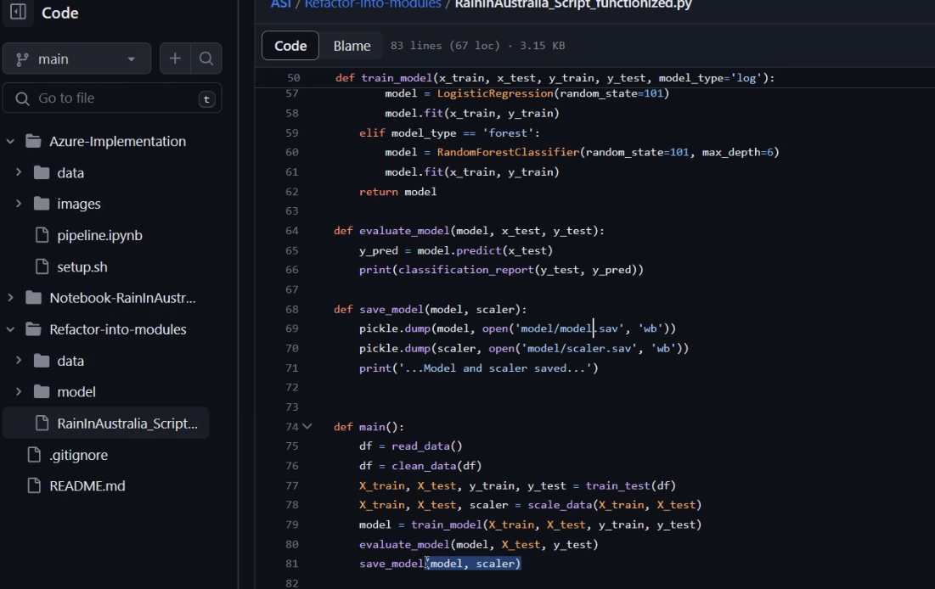
2. Code refactored
Podział notebooka na funkcje
https://github.com/s20636/ASI/blob/194cd1d4d3342d4abf665dde30c6a1795c3cfed7/Azure-Implementation/pipeline.ipynb

Slide 4
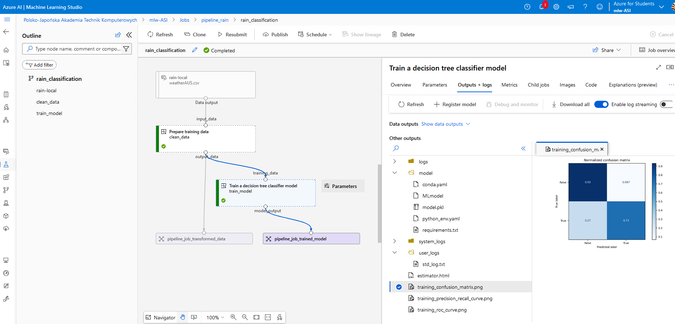
3. Pipeline używając Azure i Python
Do stworzenia Pipeline zostało użyte narzędzie Azure ML Studio
Przy użyciu skryptów Pythonowych i plików YAML został utworzony Pipeline
Szczegółowe informacje odnośnie utworzenia i funkcjonalności znajdują się w dokumentacji

Slide 5
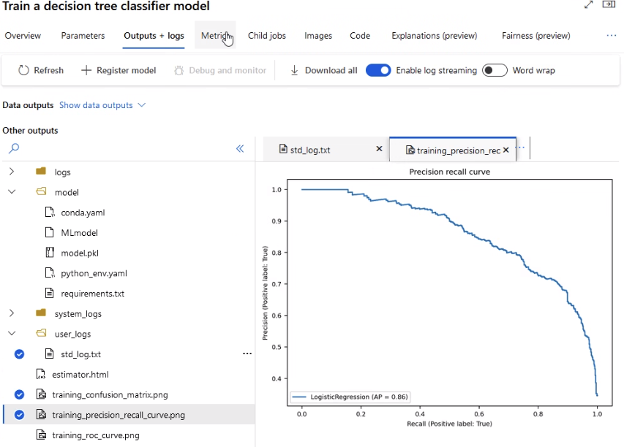
4. Experiment tracking using ML Flow in Azure
Zaimplementowane automatycznego tworzenie artefaktów przez Mlflow.autolog
Automatyczne zapisywanie modelu i jego parametrów po każdym zleceniu trenowania

Slide 6
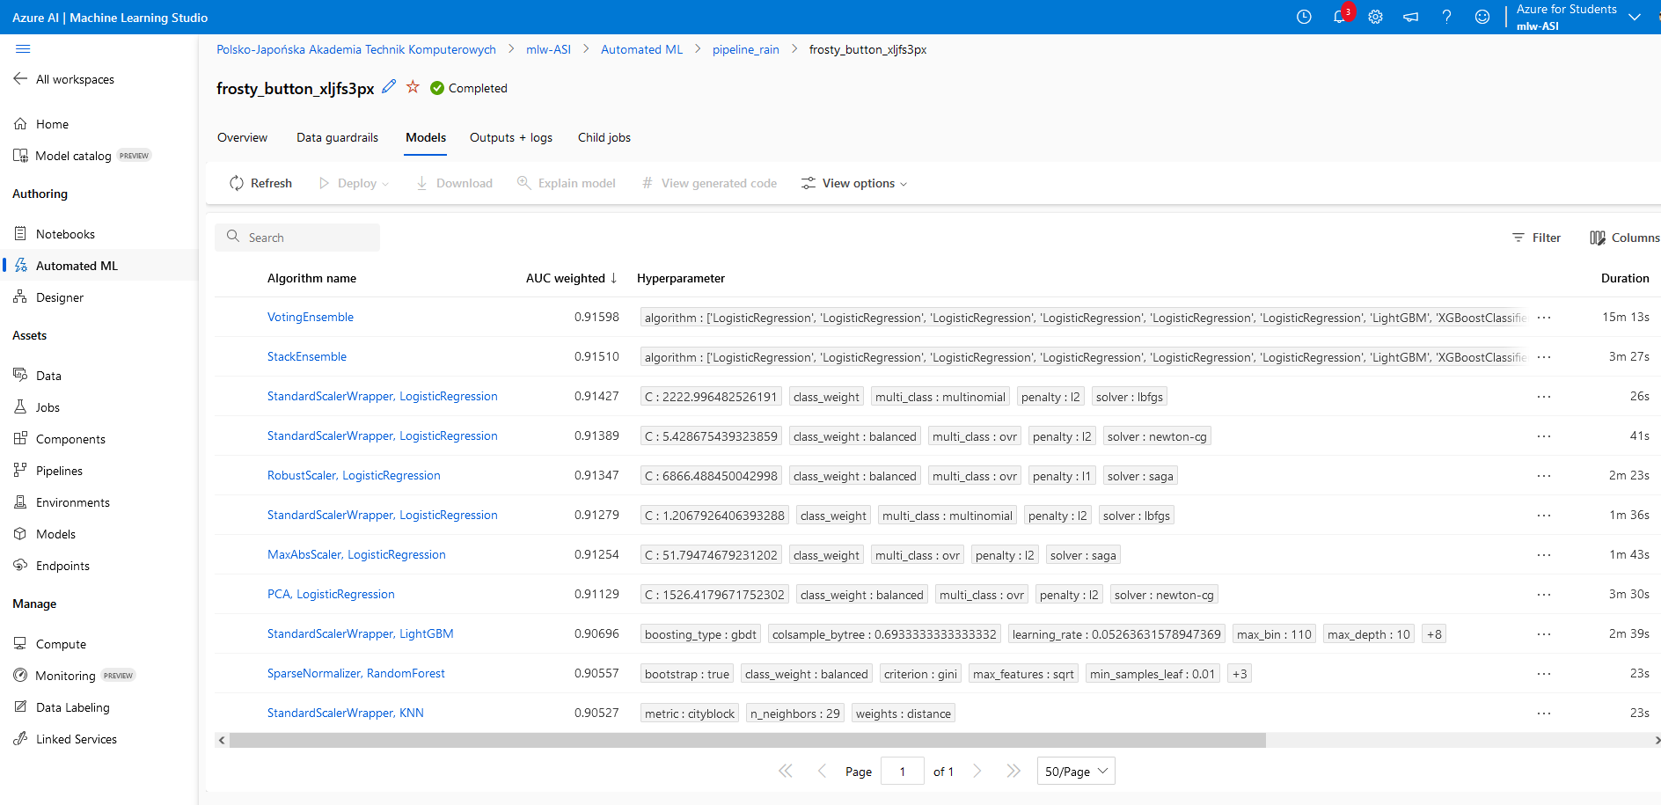
5. AutoML in Azure
Utworzenie AutoML w celu przejścia przez modele predykcyjne celem znalezienia najbardziej efektywnego
Modelem najbardziej efektywnym był VotingEnsamble

Slide 7
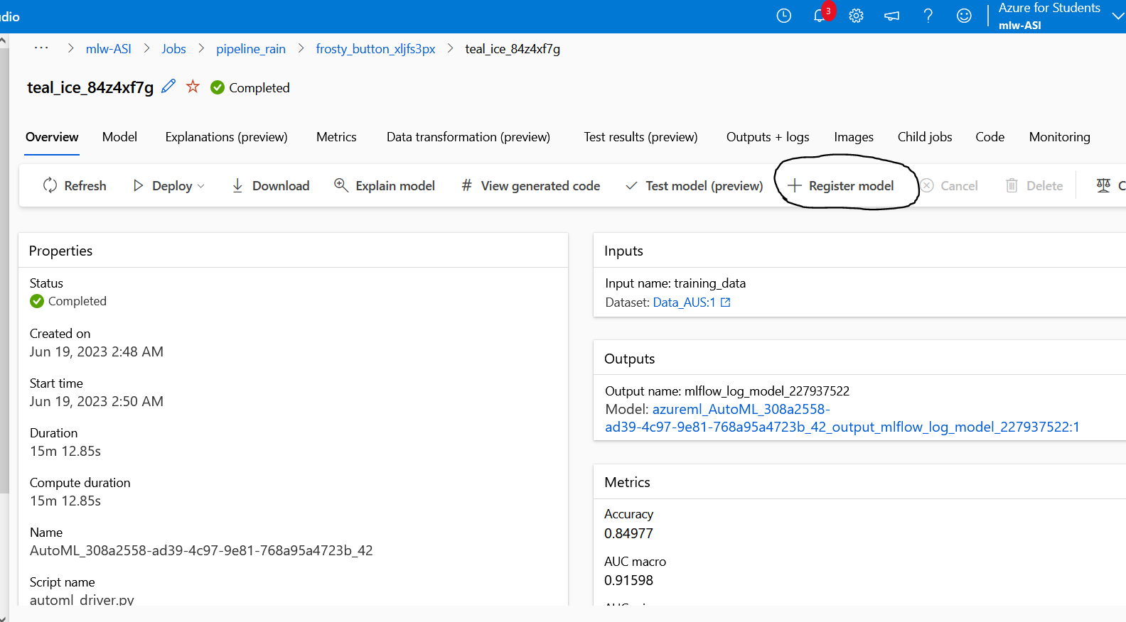
12. Repozytorium modeli
Po wytrenowaniu modelu możemy go zarejestrować i w następnych krokach używać go jako głównego modelu. Istnieje wersjonowanie modelu.
Wykorzystanie wytrenowanego modelu do deploymentu

Slide 8
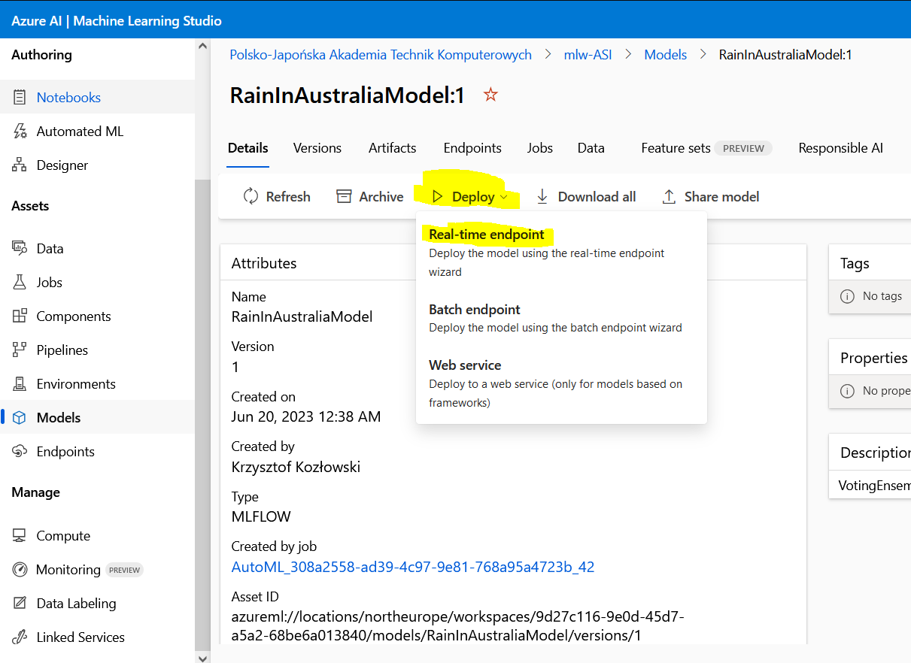
7. Model deployment
Możliwość deploymentu modelu jako endpoint

Slide 9
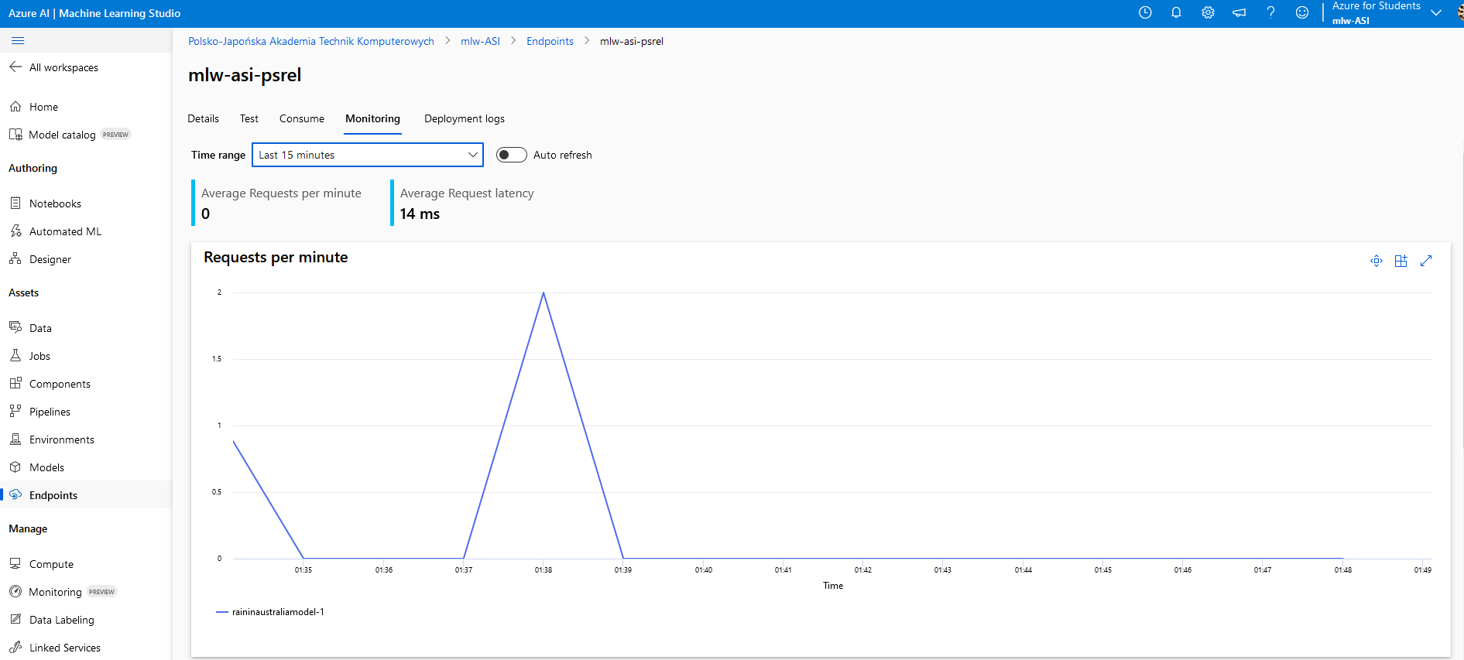
8. Endpoint monitoring
Monitorowanie użycia modeli i zasobów
Możliwość wdrożenia autoskalowania serwerów na podstawie parametrów takich jak zużycie procesora

Slide 10
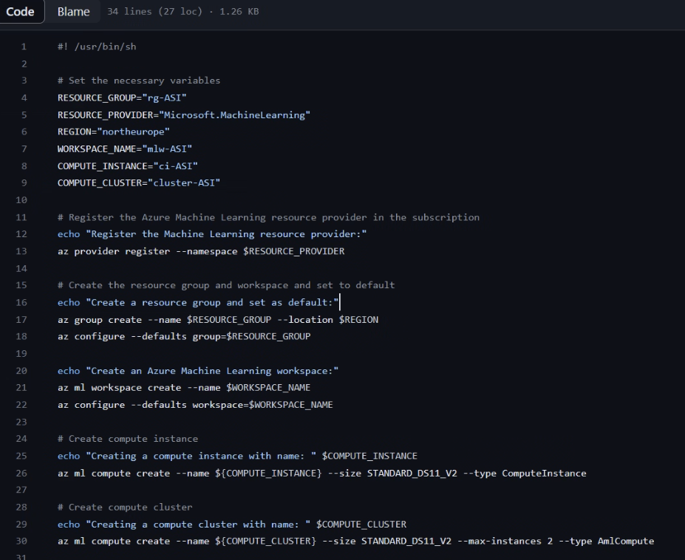
9. Optimalization strategy
Utworzenie skryptu bash
Pozwala automatycznie tworzyć zasoby
Uruchamia serwer obliczeniowy, cluster, przypisuje przestrzeń obliczeniową itp.
Optymalizacja czasu pracy

Slide 11
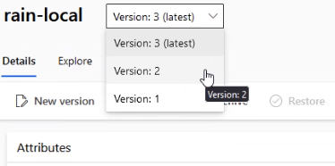
10. Wersjonowanie danych
Zaimplementowana wersjonowanie danych
Pozwala na update zbioru danych
Trackowanie zmian zachodzących w modelach

Slide 12
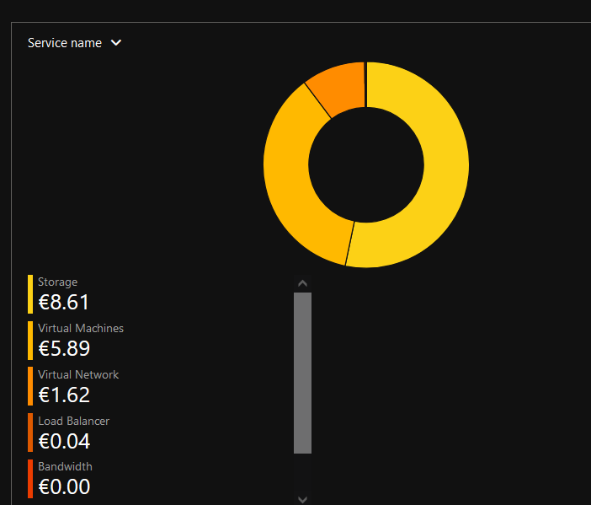
Koszty wdrożenia
18 $ w ciągu miesiąca
Koszt co najmniej 0.2 $ za każdą godzinę działania instancji na której mamy notebook

Slide 13
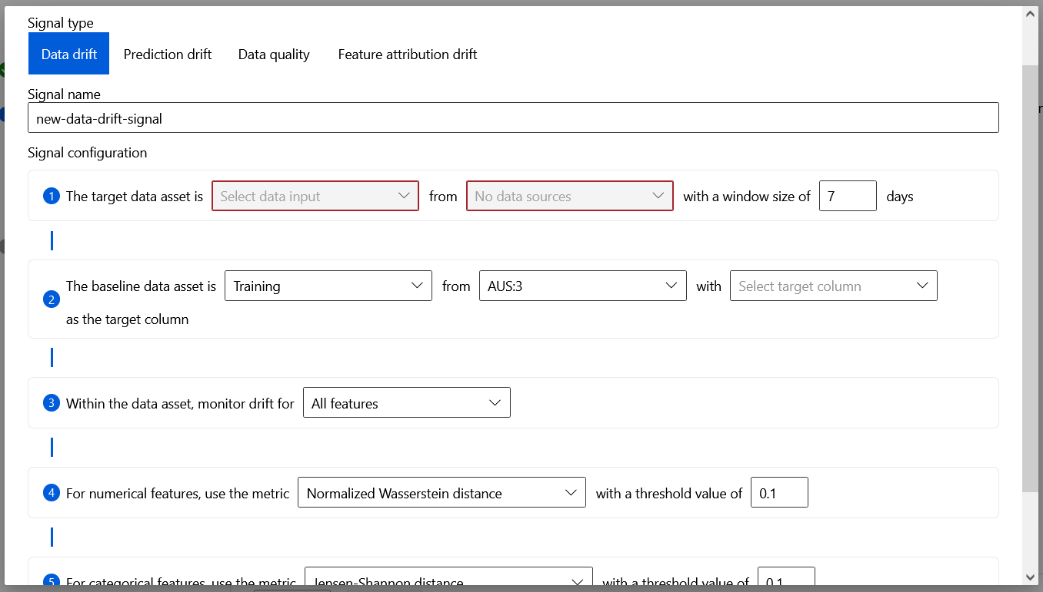
Monitoring dryftu danych i feature store
Serwisy są w wersji preview
Nie udało stworzyć się działających implementacji

Slide 14
Dziękujemy

